Slide 1

3ª SÉRIE
MATEMÁTICA
1º Bimestre - 2026

Slide 2


Antes de iniciar o estudo da Estatística, é importante revisitar duas ferramentas fundamentais da matemática básica que serão essenciais nesse processo: a porcentagem e a proporcionalidade.
ESTATÍSTICA
A Estatística é um ramo da Matemática Aplicada que oferece métodos para coletar, organizar, descrever, analisar e interpretar dados, contribuindo para a tomada de decisões fundamentadas. Essa área pode ser dividida em dois grandes grupos:
Estatística Descritiva, que se dedica à coleta, organização e descrição dos dados coletados;
Estatística Inferencial ou Indutiva, focada na análise e interpretação dos dados, visando tirar conclusões e fazer previsões.
PORCENTAGEM
A porcentagem (%) é uma forma de representar uma fração cujo denominador é 100, ou seja, indica uma parte de um todo dividido em cem partes iguais. É uma maneira prática e comum de expressar proporções e comparações em diversas situações do cotidiano.

Slide 3
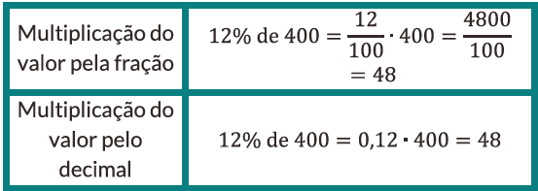
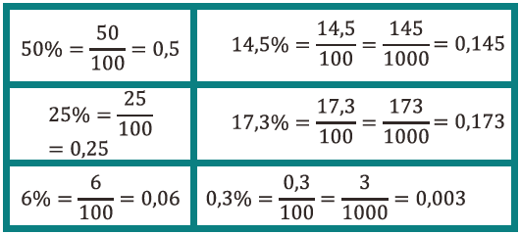
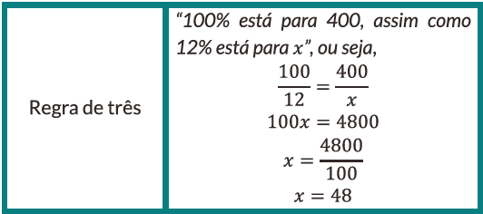
Exemplos:
► Porcentagem de um valor numérico
O cálculo da porcentagem de um valor pode ser feito de diferentes maneiras.
Exemplo:
Quanto é 12% de 400?
Além do cálculo da porcentagem de um valor (parte de um todo), existem mais duas situações envolvendo porcentagem que merecem destaque.

Slide 4
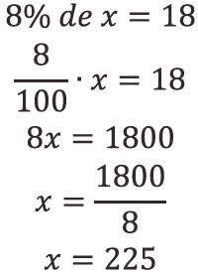
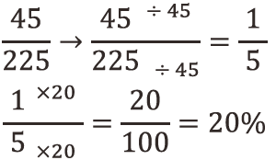
1ª situação: Calcular o valor do todo, conhecendo uma parte dele e o percentual relativo à essa parte.
Exemplo: 18 é 8% de quanto?
Resolução: Denotando o valor do “todo” por x, temos:
2ª situação: Calcular a taxa porcentual, conhecendo o “todo” e a “parte”.
Exemplo: 45 é quantos por cento de 225?
Resolução: 45 é uma parte do todo (225), ou seja,
Logo, 45 é 20% de 225.
Assim, 18 é 8% de 225.

Slide 5

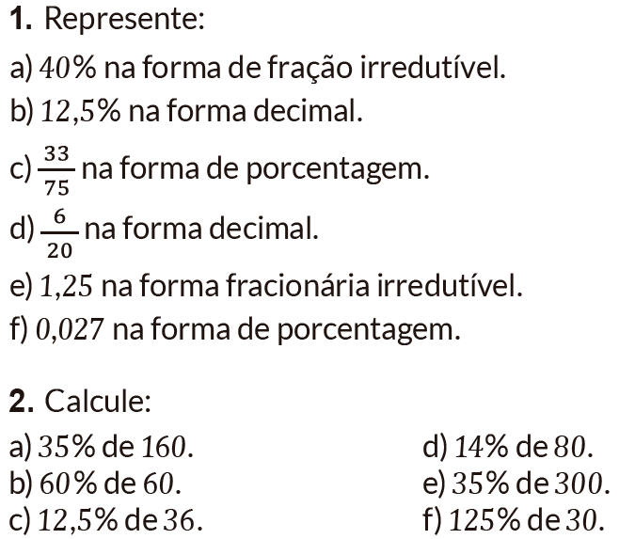
3. Durante uma campanha de vacinação, constatou-se que 96,4% da população de uma cidade foi imunizada.
Qual é o valor que essa porcentagem corresponde em decimal?
(A) 96,4 (D) 0,0964
(B) 9,64 (E) 0,00964
(C) 0,964
4. Complete as sentenças a seguir.
a) 47,5% de 200 é igual a .
b) 8 corresponde a 32% de .
c) 15 é % de 300.
5. Complete as sentenças a seguir:
a) 24 corresponde a 10% de ______ .
b) 6,4 corresponde a 16% de ______ .
c) 3 corresponde a 12,5% de ______ .
d) 1,35 corresponde a 25% de ______ .

Slide 6

6. Complete as sentenças a seguir:
a) 55 é _____% de 200.
b) 90 é _____% de 75.
c) 37,5 é _____% de 250.
d) 7,2 é _____% de 3600.
7. Calcule e responda:
a) Quanto é 35% de 250?
b) 87,5 é 35% de quanto?
c) 87,5 corresponde a qual porcentual de 250?
8. Uma mercadoria que custava R$ 50,00, passou a custar R$ 80,00. Qual foi o aumento percentual do preço?
9. Uma mercadoria que custava R$ 125,00, passou a custar R$ 75,00. Qual foi a redução percentual do preço?
10. (ENEM 2024) Uma professora de matemática utiliza em suas aulas uma “máquina caça-números” para verificar os conhecimentos de seus estudantes sobre representações de números racionais. Essa máquina tem um visor dividido em seis compartimentos e, na lateral, uma alavanca. Cada estudante puxa a alavanca e espera que os compartimentos parem de girar. A partir daí, precisa responder para a professora em quais posições se encontram
os números que representam a mesma quantidade.

Slide 7
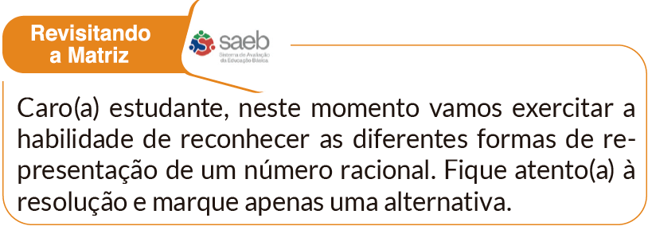
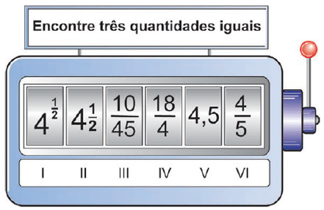
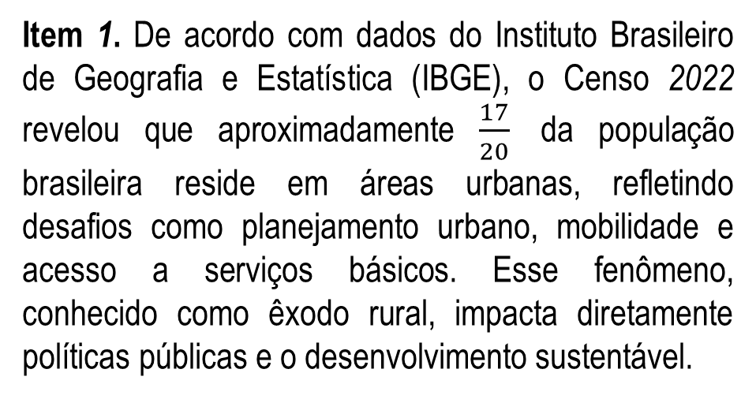
Um estudante puxou a alavanca, aguardou que os compartimentos parassem de girar e observou os números apresentados no visor. A configuração da máquina naquele instante está apresentada na imagem.
Item 1. De acordo com dados do Instituto Brasileiro de Geografia e Estatística (IBGE), o Censo 2022 revelou que aproximadamente $\frac{17}{20}$ da população brasileira reside em áreas urbanas, refletindo desafios como planejamento urbano, mobilidade e acesso a serviços básicos. Esse fenômeno, conhecido como êxodo rural, impacta diretamente políticas públicas e o desenvolvimento sustentável.
Esse estudante respondeu corretamente à pergunta da professora.
As posições indicadas pelo estudante foram
(A) I, II e IV. (D) III, V e VI.
(B) II, IV e V. (E) III, IV e VI.
(C) II, III, e V.

Slide 8


Qual é a representação percentual desta fração?
(A) 60% (D) 90%
(B) 75% (E) 95%
(C) 85%
(A) 1% (D) 20%
(B) 5% (E) 25%
(C) 10%
Item 2. Num sorteio entre 5 cartas, viradas para baixo, uma delas é a premiada.
ACRÉSCIMOS E DECRÉSCIMOS
A porcentagem é utilizada no cotidiano para calcular aumentos (acréscimos) ou reduções (decréscimos) em valores, como preços e taxas.
Uma forma prática de resolver esse tipo de cálculo é aplicar a seguinte regra geral para encontrar o valor final:
Qual é a chance de, ao retirar uma carta aleatoriamente, essa carta ser a premiada?

Slide 9
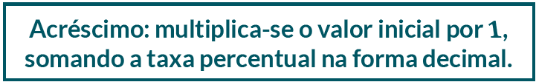

Exemplo:
Betinho precisa pagar o aluguel da casa onde mora, cujo valor até o vencimento é R$ 1600,00. Se o pagamento for feito após o vencimento, será aplicado um acréscimo de 4% sobre esse valor. Nessas condições, qual será o valor que Betinho deverá pagar após o vencimento?
Resolução:
1600 ∙ (1 + 0,04) = 1600 ∙ 1,04 = 1664,00
Logo, após o vencimento Betinho pagará R$ 1664,00.
Exemplo:
Se Betinho pagar o aluguel da casa antes do vencimento, ele ganhará 2% de desconto sobre o valor. Nessas condições, quanto ele pagará de aluguel antes do vencimento?
Resolução:
1600 ∙ (1 - 0,02) = 1600 ∙ 0,98 = 1568,00
Assim, antes do vencimento, Betinho pagará
R$ 1568,00.

Slide 10
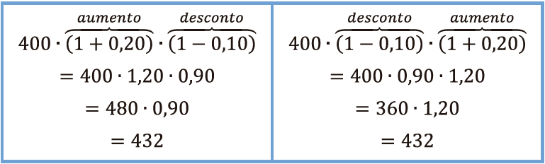
► Acréscimos e decréscimos sucessivos
Ao calcular aumentos e descontos sucessivos em um valor, a ordem em que essas operações são aplicadas não interfere no resultado final. Por exemplo, um aumento de 15% seguido de um desconto de 10% gera o mesmo valor que um desconto de 10% seguido de um aumento de 15%.
Isso ocorre porque, em ambos os casos, o valor inicial é multiplicado pelos fatores correspondentes: primeiro pelo acréscimo e depois pelo decréscimo, ou vice-versa.
Resolução:
Dessa forma, independente da ordem das variações, o produto custará R$ 432,00.
► Variação percentual
A variação percentual é uma maneira de expressar a diferença entre dois valores em sua forma percentual.
Por exemplo, considere: “um produto que custava R$ 100,00 passou a custar R$ 125,00. Qual foi o percentual de aumento?”
Exemplo:
Um produto, que inicialmente custava R$ 400,00, e sofreu aumento de 20%. Na semana seguinte, sofreu um desconto de 10%. Quanto passou a custar esse produto após essas duas variações?

Slide 11
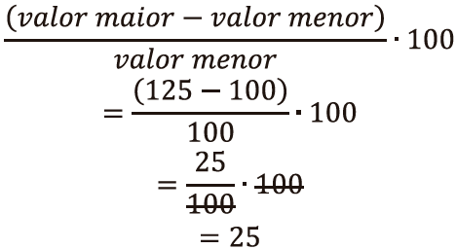
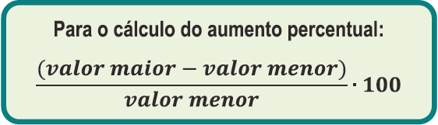
Exemplo:
Um produto que custava R$ 100,00 aumentou para R$ 125,00. Qual foi a variação percentual de aumento?
Resolução:
Em outra situação: “um item foi de R$ 200,00 para R$ 160,00. Qual foi a redução percentual?”
Para determinar a variação percentual entre dois valores, é fundamental identificar qual é o valor de referência (valor inicial). Se o valor de referência for o menor dos dois, está sendo calculado um aumento percentual. Caso o valor de referência for o maior, trata-se de uma redução percentual.
Assim, a variação percentual de redução foi de 25%.
OBS.: Para calcular a redução percentual, o denominador será o valor maior.

Slide 12
13. Eduardo foi adquirir um automóvel em uma concessionária e gostou de um modelo cujo preço, à vista, era R$ 108 000,00. O vendedor informou que esse automóvel poderia ser financiado em 48 parcelas mensais fixas de R$ 2500,00. Ele, então, optou por financiar a compra desse automóvel.
11. Após um reajuste salarial, José, que recebia em 2025 o valor de R$ 1800,00, passou a receber, em 2026, o valor de R$ 2250,00. Sabendo disso, responda:
a) Qual foi o aumento, em reais, do salário de José?
b) Qual foi o percentual de aumento no salário de José?
c) Se o percentual de reajuste salarial em 2027 aumentar mais 5%, qual será o salário de José nesse ano?
Nessas condições, responda.
a) Qual foi o preço total, em reais, que Eduardo pagou pelo automóvel?
b) Qual foi o valor, em reais, que Eduardo pagou de juros nesse financiamento?
c) Qual foi a taxa de aumento sobre o valor do automóvel com o financiamento?
12. Júlia comprou um teclado e mouse gamer para seu filho cujo valor na vitrine era de R$ 280,00. Ao efetuar o pagamento, via PIX, Júlia recebeu um desconto de R$ 56,00 sobre o valor. Sabendo disso, responda.
a) Quantos reais Júlia pagou pelos produtos?
b) Qual foi o percentual de desconto recebido por Júlia nessa compra?
c) Se o percentual de desconto fosse de 12,5%, quantosreais Júlia pagaria pelos produtos?

Slide 13
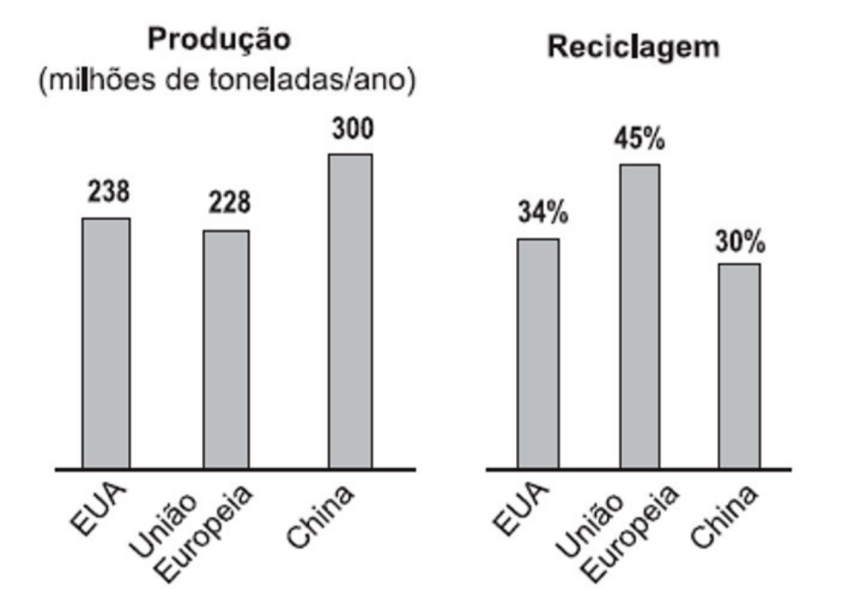
14. Em uma loja, uma televisão custava R$ 2800,00 e seu
preço sofreu um aumento de 10%. Logo após o aumento,
a loja resolveu fazer uma promoção oferecendo um desconto de 10% no mesmo produto.
a) Qual o valor do produto após o aumento?
b) Qual o valor do produto após o desconto?
c) Qual foi a variação percentual após os dois ajustes?
15. (Cesgranrio) Os gráficos abaixo apresentam dados sobre a produção e a reciclagem de lixo em algumas regiões do planeta.
Baseando-se nos dados apresentados, qual é, em milhões de toneladas, a diferença entre as quantidades de lixo recicladas na China e nos EUA em um ano?
(A) 9,08 (D) 21,68
(B) 10,92 (E) 24,80
(C) 12,60

Slide 14
16. (PCSP-Agente da Polícia) Um produto foi vendido com desconto de 10% sobre o preço normal de venda.
Se ele foi vendido por R$ 54,00, o preço normal de venda desse produto é
(A) R$ 59,40. (D) R$ 59,00.
(B) R$ 58,00. (E) R$ 58,40.
(C) R$ 60,00.
17. (PM-MG) Em uma sala de aula, os alunos têm três recipientes de volumes iguais. Um está cheio de líquido A, outro cheio com líquido B e o terceiro vazio. No terceiro recipiente é colocada a metade do volume do líquido A e 30% do volume de B.
(A) 62,5% e 37,5%. (C) 80% e 20%.
(B) 50% e 30%. (D) 40% e 60%.
18. (BB-FCC) Em dezembro de 2007, um investidor comprou um lote de ações de uma empresa por R$ 8000,00. Sabe-se que: em 2008 as ações dessa empresa sofreram uma valorização de 20%; em 2009, sofreram uma desvalorização de 20%, em relação ao seu valor no ano anterior; em 2010, se valorizaram em 20%, em relação ao seu valor em 2009.
De acordo com essas informações, é verdade que, nesses 3 anos, o rendimento percentual do investimento foi de:
As percentagens dos líquidos A e B em relação a esta mistura, neste terceiro recipiente, são, respectivamente, iguais a

Slide 15
(A) 20%. (D) 15,2%.
(B) 18,4%. (E) 15%.
(C) 18%.
De acordo com as informações dadas, o número de vagas criadas em janeiro de 2012 foi
(A) 16 514. (D) 441 343.
(B) 86 700. (E) 448 568.
(C) 115 600.
19. (ENEM 2022) Em janeiro de 2013, foram declaradas 1 794 272 admissões e 1 765 372 desligamentos no Brasil, ou seja, foram criadas 28 900 vagas de emprego, segundo dados do Cadastro Geral de Empregados e Desempregados (Caged), divulgados pelo Ministério do Trabalho e Emprego (MTE). Segundo o Caged, o número de vagas criadas em janeiro de 2013 sofreu uma queda de 75%, quando comparado com o mesmo período de 2012.
Disponível em: http://portal.mte.gov.br. Acesso em: 23 fev 2013 (adaptado)
20. (ENEM 2022) Uma equipe de marketing digital foi contratada para aumentar as vendas de um produto ofertado em um site de comércio eletrônico. Para isso, elaborou um anúncio que, quando o cliente clica sobre ele, é direcionado para a página de vendas do produto. Esse anúncio foi divulgado em duas redes sociais, A e B, e foram obtidos os seguintes resultados:

Slide 16
• rede social A: o anúncio foi visualizado por 3000 pessoas; 10% delas clicaram sobre o anúncio e foram redirecionadas para o site; 3% das que clicaram sobre o anúncio compraram o produto. O investimento feito para a publicação do anúncio nessa rede foi de R$ 100,00;
• rede social B: o anúncio foi visualizado por 1000 pessoas; 30% delas clicaram sobre o anúncio e foram redirecionadas para o site; 2% das que clicaram sobre o anúncio compraram o produto. O investimento feito para a publicação do anúncio nessa rede foi de R$ 200,00.
O responsável pelo produto decidiu, então, investir mais R$ 300,00 em cada uma das duas redes sociais para a divulgação desse anúncio e obteve, de fato, o aumento proporcional esperado na quantidade de clientes que compraram esse produto. Para classificar o aumento obtido na quantidade (Q) de compradores desse produto, em consequência dessa segunda divulgação, em relação aos resultados observados na primeira divulgação, o responsável pelo produto adotou o seguinte critério:
Por experiência, o pessoal da equipe de marketing considera que a quantidade de novas pessoas que verão o anúncio é diretamente proporcional ao investimento realizado, e que a quantidade de pessoas que comprarão o produto também se manterá proporcional à quantidade de pessoas que clicarão sobre o anúncio.
• Q ≤ 60%: não satisfatório;
• 60% < Q ≤ 100%: regular;
• 100% < Q ≤ 150%: bom;
• 150% < Q ≤ 190%: muito bom;
• 190% < Q ≤ 200%: excelente.

Slide 17
Neste bimestre, alguns alunos cancelaram suas matrículas e a escola tem, agora, 1150 alunos. A diretora só pode gastar R$ 220,00 nessa compra, e sabe que o fornecedor da escola vende as folhas de papel ofício em embalagens de 100 unidades a R$ 4,00 a embalagem. Assim, será preciso convencer o fornecedor a dar um desconto à escola, de modo que seja possível comprar a quantidade total de papel ofício necessária para o bimestre.
O desconto necessário no preço final da compra, em porcentagem, pertence ao intervalo
(A) (5,0; 5,5). (D) (19,5; 20,5).
(B) (8,0; 8,5). (E) (3,5; 4,0).
(C) (11,5; 12,5).
O aumento na quantidade de compradores, em consequência dessa segunda divulgação, em relação ao que foi registrado com a primeira divulgação, foi classificado como
(A) não satisfatório. (D) muito bom.
(B) regular. (E) excelente.
(C) bom.
21. (ENEM 2023) A cada bimestre, a diretora de uma escola compra uma quantidade de folhas de papel ofício proporcional ao número de alunos matriculados. No bimestre passado, ela comprou 6000 folhas para serem utilizadas pelos 1200 alunos matriculados.

Slide 18
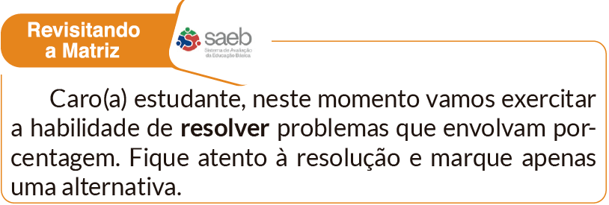
22. (ENEM 2024) Uma casa de shows terá um evento cujo custo total de produção é de R$ 34 350,00, sendo que comporta 500 pessoas. O preço do ingresso será de R$ 130,00 e, normalmente, 60% das pessoas adquirem meia-entrada, pagando R$ 65,00 pelo ingresso. Além do faturamento proveniente da venda de ingressos, a casa de shows vende, com 60% de lucro, bebidas e petiscos ao público no dia do evento.
Após ter vendido todos os 500 ingressos, constatou-se que a quantidade de meias-entradas vendidas superou em 50% o que estava previsto, impactando o faturamento estimado com a venda de ingressos.
No dia do evento, decidiu-se manter o percentual de 60% de lucro sobre as bebidas e petiscos, pois todo o público que comprou ingresso compareceu ao show. Com isso, espera-se ter lucro de R$ 17 000,00 nesse evento.
Para que se alcance o lucro esperado, o gasto médio por pessoa com bebidas e petiscos, em real, deverá ser de
(A) 19,50. (D) 52,00.
(B) 28,80. (E) 68,70.
(C) 34,00.

Slide 19
Item 1. (SAEPE) Em um plantão de pediatria, 30 crianças foram atendidas em um final de semana. Dessas crianças, 6 foram diagnosticadas com a mesma virose.
Que percentual de crianças atendidas foram diagnosticadas com essa virose?
(A) 5% (D) 30%
(B) 6% (E) 80%
(C) 20%
Item 2. (SAEGO 2025 – Adaptada) Para comemorar o seu mês de aniversário, uma escola de música está com uma promoção, oferecendo 25% de desconto no valor da matrícula para aqueles que se matricularem durante esse mês. O valor da matrícula nessa escola sem o desconto é de R$ 130,80. Para aproveitar a promoção, Raquel fez sua matrícula durante esse mês de aniversário.
Quanto Raquel pagou na matrícula dessa escola de música?
(A) R$ 32,70. (D) R$ 105,80.
(B) R$ 87,30. (E) R$ 163,50.
(C) R$ 98,10.
Item 3. Uma agência de turismo realizou uma pesquisa entre seus clientes para saber quais eram os seus destinos preferidos. 120 clientes entrevistados, que correspondem a 40% do total, optaram pelo Nordeste brasileiro.
Quantos clientes foram entrevistados?
(A) 48 (D) 300
(B) 120 (E) 480
(C) 160

Slide 20



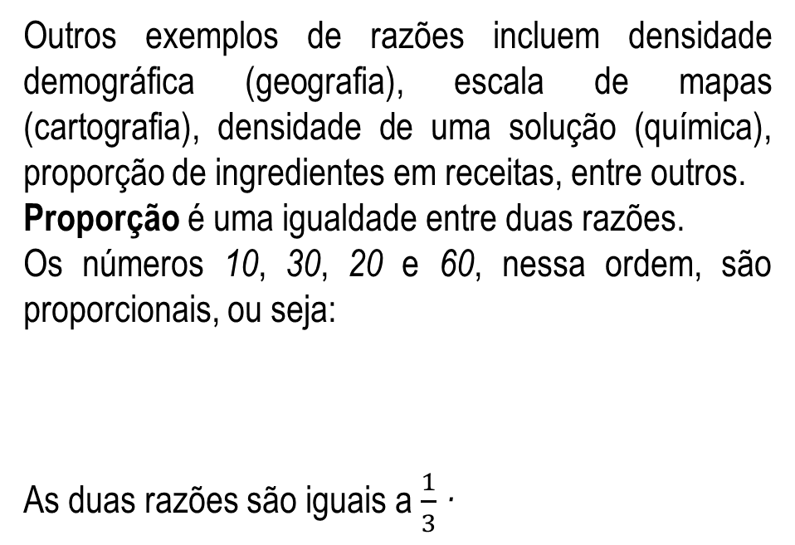
RAZÃO E PROPORÇÃO
Grandeza é tudo que pode ser contado ou medido, como o tempo, a velocidade, comprimento, preço, idade, temperatura entre outros.
Razão é uma comparação entre duas grandezas, geralmente expressa através de uma fração. Um exemplo de razão é a velocidade, estudada na cinemática, parte da física responsável por estudar os movimentos. A velocidade é a razão que relaciona a distância percorrida por um corpo em um determinado intervalo temporal.
Por exemplo, um automóvel percorre 150 quilômetros em um intervalo de 2 horas. Sua velocidade (v) pode ser representada da seguinte forma:
Outros exemplos de razões incluem densidade demográfica (geografia), escala de mapas (cartografia), densidade de uma solução (química), proporção de ingredientes em receitas, entre outros.
Proporção é uma igualdade entre duas razões.
Os números 10, 30, 20 e 60, nessa ordem, são proporcionais, ou seja:
As duas razões são iguais a $\frac{1}{3}$ ∙

Slide 21
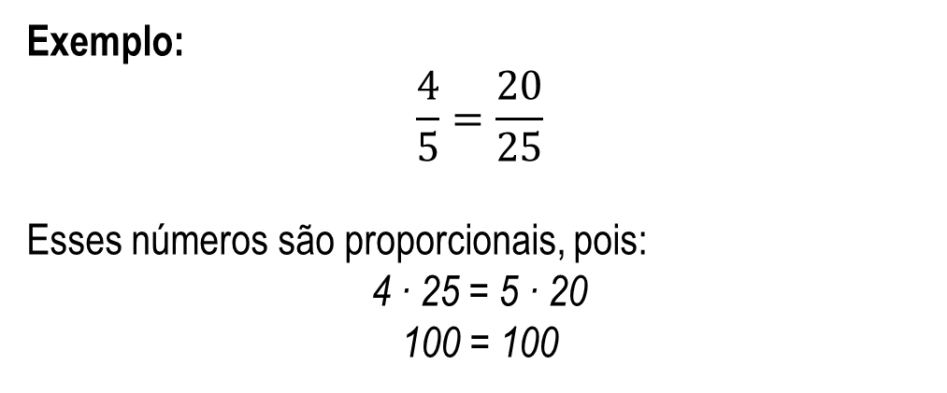
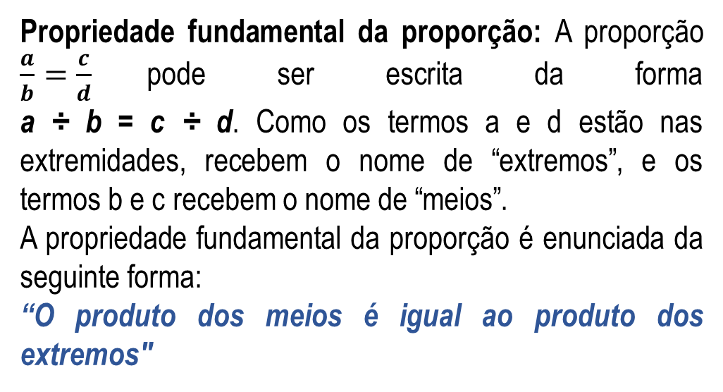
Propriedade fundamental da proporção: A proporção $\frac{a}{b}=\frac{c}{d}$pode ser escrita da forma
a ÷ b = c ÷ d. Como os termos a e d estão nas extremidades, recebem o nome de “extremos”, e os termos b e c recebem o nome de “meios”.
A propriedade fundamental da proporção é enunciada da seguinte forma:
“O produto dos meios é igual ao produto dos extremos"
23. Determine a razão entre os números a seguir.
a) 20 e 60 d) 90 e 36
b) 35 e 40 e) 270 e 90
c) 2,5 e 12,5 f) – 64 e – 16
24. Uma receita de capuccino contém 2 kg de leite em pó e 800 g de café em pó. Qual a razão entre a quantidade de leite e a quantidade de café?
25. Uma trilha turística é representada em um mapa na escala 1 : 75 000. A distância entre o ponto de partida e a cachoeira, medida no mapa, é de 8 cm.
Exemplo:
$$\frac{4}{5}=\frac{20}{25}$$
Esses números são proporcionais, pois:
4 ∙ 25 = 5 ∙ 20
100 = 100

Slide 22
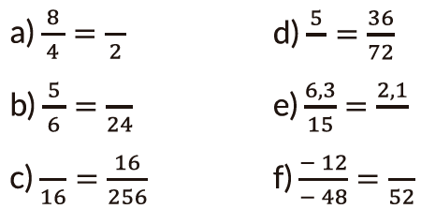
Qual é a distância real, em quilômetros, entre esses dois pontos?
(A) 4,0 (D) 5,5
(B) 4,5 (E) 6,0
(C) 5,0
26. Verifique se os números 10, 45, 6 e 27 formam, nessa ordem, uma proporção.
27. Complete as sentenças, a seguir, de modo que formem proporções.
28. (ENEM 2024) A mensagem digitada no celular, enquanto você dirige, tira a sua atenção e, por isso, deve ser evitada. Pesquisas mostram que um motorista que dirige um carro a uma velocidade constante percorre “às cegas” (isto é, sem ter visão da pista) uma distância proporcional ao tempo gasto ao olhar para o celular durante a digitação da mensagem. Considere que isso de fato aconteça. Suponha que dois motoristas (X e Y) dirigem com a mesma velocidade constante e digitam a mesma mensagem em seus celulares.

Slide 23
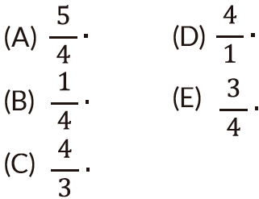
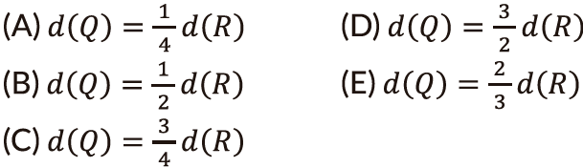
Suponha, ainda, que o tempo gasto pelo motorista X olhando para seu celular enquanto digita a mensagem corresponde a 25% do tempo gasto pelo motorista Y para executar a mesma tarefa.
A razão entre as distâncias percorridas às cegas por X e Y, nessa ordem, é igual a
29. (ENEM 2024) A densidade demográfica de uma região é definida como sendo a razão entre o número de habitantes dessa região e sua área, expressa na unidade habitantes por quilômetro quadrado.
Uma região R é subdividida em várias outras, sendo uma delas a região Q. A área de Q é igual a três quartos da área de R, e o número de habitantes de Q é igual à metade do número de habitantes de R. As densidades demográficas correspondentes a essas regiões são denotadas por d(Q) e d(R).
A expressão que relaciona d(Q) e d(R) é

Slide 24


Por exemplo, se um automóvel trafega a 60 km/h e, em um certo período de tempo, percorre 240 km, e se esse automóvel aumentar a velocidade para 120 km/h, ele percorrerá 480 km, pois a distância aumenta na mesma proporção que a velocidade, considerando o mesmo tempo. Nesse caso, foram observadas duas situações diferentes para as grandezas velocidade e distância. Na primeira situação, podemos escrever a seguinte razão entre a velocidade e o espaço percorrido:
GRANDEZAS DIRETAMENTE PROPORCIONAIS
Dizemos que duas grandezas são diretamente proporcionais quando, ao multiplicar ou dividir uma delas por um fator, a outra varia pelo mesmo fator, isto é, dobrar uma implica dobrar a outra, reduzir à metade implica reduzir a outra à metade, e assim sucessivamente.
A razão entre os valores correspondentes de cada grandeza permanece constante, caracterizando uma relação do tipo:
y = k ⋅ x
Em que, “k” é o fator de proporcionalidade e o gráfico gerado por essa proporção é uma reta.

Slide 25

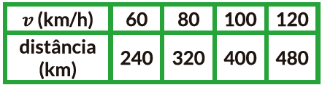



Na segunda situação, podemos escrever a seguinte razão entre essas grandezas:
Observe que ambas as razões têm como resultado o número , portanto elas formam a seguinte proporção:
Pode-se dizer, portanto, que as grandezas de velocidade e distância são diretamente proporcionais.
Neste exemplo, a relação entre as duas grandezas pode ser representada através de uma sentença matemática:
Onde a variável “v” representa a velocidade e a variável “d” representa a distância percorrida.
Observe o quadro, a seguir, onde está representado outras relações entre velocidade e distância do exemplo apresentado.
Obtendo o quociente de cada elemento da sequência da primeira linha, pelo correspondente da outra sequência na 2ª linha, temos:

Slide 26



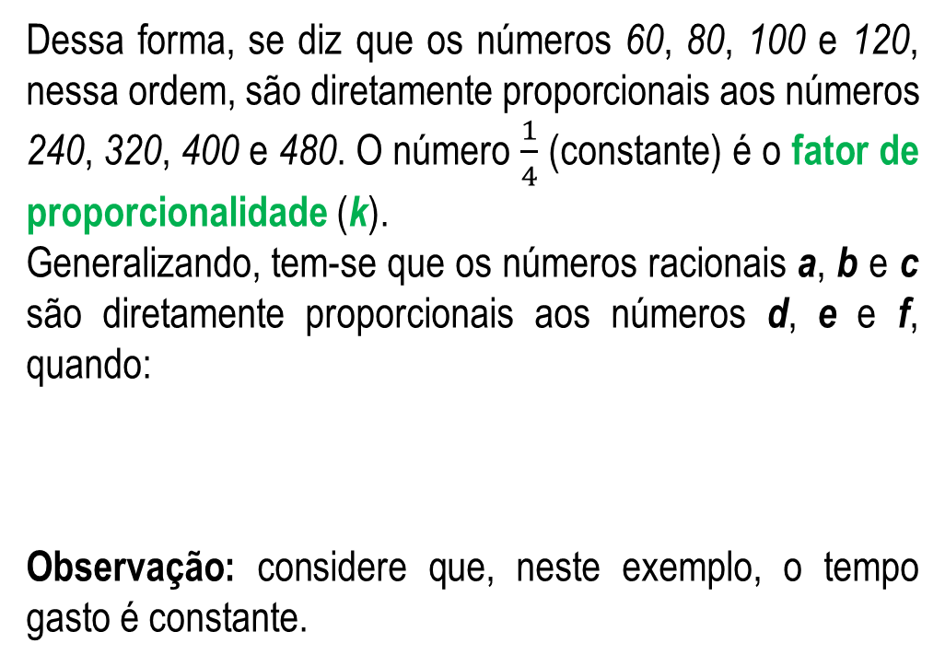
Por isso, é possível escrever que:
GRANDEZAS INVERSAMENTE PROPORCIONAIS
Duas grandezas são inversamente proporcionais quando o aumento de uma provoca a diminuição da outra na mesma proporção, e o produto de seus valores permanece constante. Por exemplo, se duas grandezas são inversas e uma delas dobra, a outra grandeza cai pela metade, caracterizando uma relação do tipo:
Dessa forma, se diz que os números 60, 80, 100 e 120, nessa ordem, são diretamente proporcionais aos números 240, 320, 400 e 480. O número $\frac{1}{4}$ (constante) é o fator de proporcionalidade (k).
Generalizando, tem-se que os números racionais a, b e c são diretamente proporcionais aos números d, e e f, quando:
Observação: considere que, neste exemplo, o tempo gasto é constante.
Em que k é o fator de proporcionalidade e o gráfico gerado por essa proporção é uma hipérbole.

Slide 27



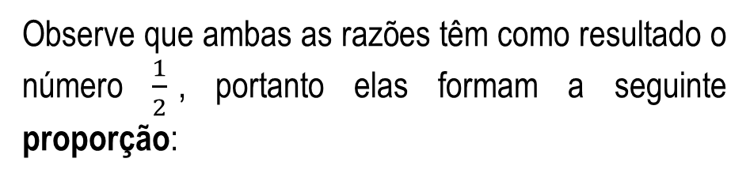
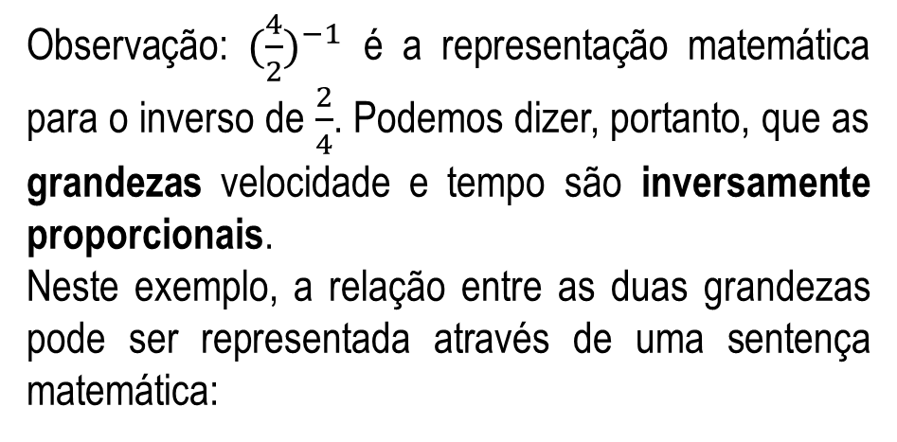
Por exemplo, um automóvel move-se a 60 km/h e consegue percorrer 240 km em quatro horas. Se esse automóvel estiver a 120 km/h, ele conseguirá percorrer os mesmos 240 km em duas horas. Nesse caso, foram observadas duas situações diferentes para as grandezas velocidade e tempo. Observe que, quanto maior é a velocidade, menor será o tempo dessa viagem. Veja também que se pegarmos a razão entre dois valores da primeira grandeza (velocidade) com o inverso da razão de dois valores da segunda grandeza (tempo), a igualdade será verdadeira.
Observe que ambas as razões têm como resultado o número $\frac{1}{2}$, portanto elas formam a seguinte proporção:
Observação: ${(\frac{4}{2})}^{−1}$ é a representação matemática para o inverso de $\frac{2}{4}$. Podemos dizer, portanto, que as grandezas velocidade e tempo são inversamente proporcionais.
Neste exemplo, a relação entre as duas grandezas pode ser representada através de uma sentença matemática:

Slide 28
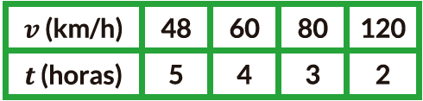
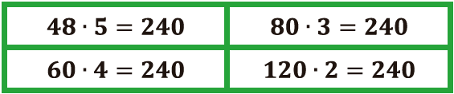

Onde, a variável v representa a velocidade e a variável t representa o tempo gasto no percurso.
Observe o quadro, a seguir, onde está representado outras relações entre velocidade e tempo do exemplo apresentado.
Por isso, é possível escrever:
Dessa forma, se diz que os números 48, 60, 80 e 120, nessa ordem, são inversamente proporcionais aos números 5, 4, 3 e 2. O número 240 (constante) é o fator de proporcionalidade (k).
Obtendo o produto de cada elemento da sequência da primeira linha, pelo correspondente da outra sequência na 2ª linha, tem-se:
Generalizando, tem-se que os números racionais a, b e c são inversamente proporcionais aos números d, e e f, quando:
Observação: considere que, neste exemplo, a distância percorrida é constante.

Slide 29

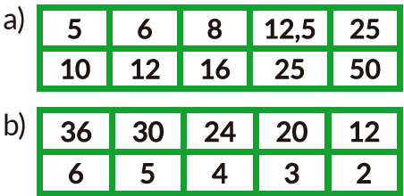
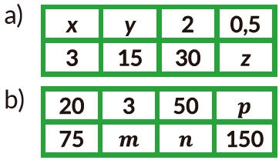

Determine os valores de m e n.
30. Verifique se as sequências de números das tabelas da 1ª com a 2ª linha, a seguir, são diretamente proporcionais e, caso seja afirmativo, encontre o fator de proporcionalidade.
32. Verifique se os números, na ordem apresentada, são inversamente proporcionais.
a) (4, 6, 12, 15) e (8, 12, 24, 30)
b) (45, 60, 90, 120) e (8, 6, 4, 3)
33. Nas sequências, a seguir, os números da 1ª linha são inversamente proporcionais aos números da 2ª linha, respectivamente.
Calcule os valores das incógnitas.
31. Os números da primeira linha são diretamente proporcionais aos números correspondentes da segunda linha.

Slide 30
(A) 6 milhões. (D) 146 milhões.
(B) 33 milhões. (E) 384 milhões.
(C) 78 milhões.
35. (ENEM 2024) Uma piscina tem capacidade de 2500000 litros. Seu sistema de abastecimento foi regulado para ter uma vazão constante de 6 000 litros de água por minuto. O mesmo sistema foi instalado em uma segunda piscina, com capacidade de 2 750 000 litros, e regulado para ter uma vazão, também constante, capaz de enchê-la em um tempo 20% maior que o gasto para encher a primeira piscina.
A vazão do sistema de abastecimento da segunda piscina, em litro por minuto, é
(A) 8 250. (D) 5 500.
(B) 7 920. (E) 5 280.
(C) 6 545.
34. (ENEM 2010) Há um novo impulso para produzir combustível a partir de gordura animal. Em abril, a High Plains Bioenergy inaugurou uma biorrefinaria próxima a uma fábrica de processamento de carne suína em Guymon, Oklahoma. A refinaria converte a gordura do porco, juntamente com o óleo vegetal, em biodiesel. A expectativa da fábrica é transformar 14 milhões de quilogramas de banha em 112 milhões de litros de biodiesel.
Considere que haja uma proporção direta entre a massa de banha transformada e o volume de biodiesel produzido. Para produzir 48 milhões de litros de biodiesel, a massa de banha necessária, em quilogramas, será de, aproximadamente:

Slide 31

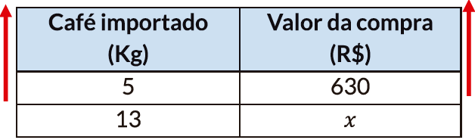
2º) Verificar se as grandezas são diretamente ou inversamente proporcionais;
3º) Montar a proporção correspondente às grandezas;
4º) Aplicar a propriedade fundamental das proporções (PFP).
Exemplo 1: Se 5 quilogramas de café importado custam R$ 630,00, qual será o preço de 13 quilogramas de café?
REGRA DE TRÊS SIMPLES
Existe um processo prático bastante utilizado para encontrar a solução de problemas que envolvem grandezas direta e inversamente proporcionais. Quando são dados três números referentes a duas grandezas e se deseja calcular o valor de um quarto número desconhecido, referente a uma dessas grandezas, pode-se determinar esse valor aplicando a regra de três.
Chama-se regra de três porque são três os valores conhecidos, e o processo é realizado seguindo as seguintes etapas:
1º) Separar, em colunas, as grandezas de mesma espécie, conservando a mesma unidade de medida para o mesmo tipo de grandeza;
Quanto mais quilogramas, maior o valor da compra, ou seja, são grandezas diretamente proporcionais. Assim:

Slide 32

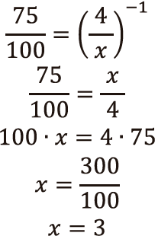
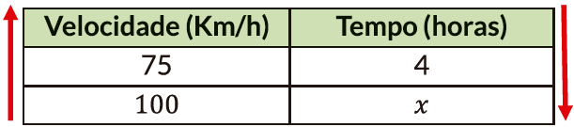
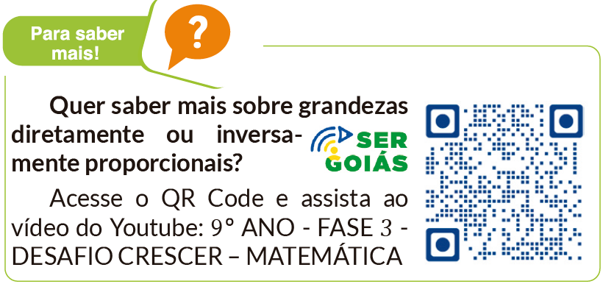
Portanto, será pago R$ 1638,00 por 13 quilogramas de café.
Exemplo 2: Em uma viagem de carro, Pedro dirige a uma velocidade constante de 75 Km/h e chega ao seu destino após 4 horas. Se ele dirigisse a uma velocidade constante de 100 Km/h, em quanto tempo ele chegaria ao destino?
Portanto, viajando a 100 Km/h, ele chegaria ao destino em 3 horas.
Quanto maior for a velocidade, menor será o tempo gasto, ou seja, são grandezas inversamente proporcionais. Assim:

Slide 33

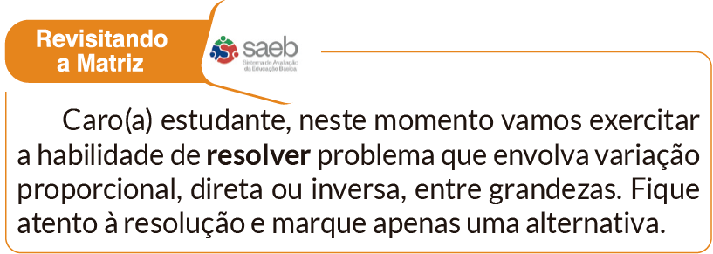
36. Uma impressora industrial produz, em regime constante, 4800 páginas em 90 minutos. Mantendo o ritmo, quantas páginas serão produzidas em 165 minutos?
37. Um rolo de cabo de aço de 35 metros custa R$ 620,00. Ao renovar os equipamentos de ginástica de uma academia foram pedidos 56 metros desse cabo de aço. Qual é o valor a ser pago por essa metragem?
38. Uma substância x possui um volume de 4 cm³ e densidade de 100 g/cm³. Sabendo que a densidade de uma substância é calculada pela razão entre a massa e o volume, qual deve ser o volume de uma substância y, que possui mesma massa de x, para que sua densidade seja de 80 g/cm³?
Item 1. (SAEGO) Uma fábrica de biscoitos, utilizando 6 máquinas idênticas que funcionam simultaneamente, embala um lote de biscoito em 90 minutos. Por conta do aumento da demanda, essa fábrica adquiriu 4 novas máquinas iguais as 6 máquinas que já possui. Essas novas máquinas funcionarão simultaneamente com essas outras 6 máquinas.

Slide 34

Com essas 4 novas máquinas incorporadas ao trabalho, em quantos minutos essa fábrica vai embalar um desses lotes de biscoitos?
(A) 30 minutos (C) 135 minutos
(B) 54 minutos (D) 150 minutos
Item 2. Uma torneira despejando 8 litros de água por minuto, leva 20 horas para encher um reservatório.
Se a torneira despejasse 20 litros de água por minuto, o tempo necessário, em horas, para encher o mesmo reservatório seria igual a
(A) 6. (D) 12.
(B) 8. (E) 14.
(C) 10.
REGRA DE TRÊS COMPOSTA
Alguns problemas envolvem três ou mais grandezas, que podem ser diretamente ou inversamente proporcionais. Nestes casos, aplica-se a regra de três composta.
Para resolver problemas de regra de três composta, deve-se:
1º)Organize os dados: escreva na mesma coluna as grandezas de mesma natureza;
2º) Classifique as relações: descubra se cada grandeza é diretamente ou inversamente proporcional àquela que contém a incógnita. Compare cada uma delas com a grandeza que envolve o valor a ser descoberto;

Slide 35
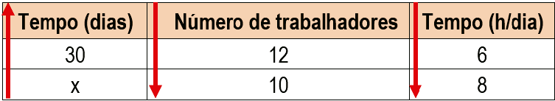
3º)Monte a proporção: iguale a razão que inclui o termo desconhecido ao produto das outras razões, considerando que, em caso de grandezas inversamente proporcionais, a razão deve ser invertida.
Exemplo:
Uma equipe de 12 trabalhadores conclui um serviço em 30 dias com jornada de 6 h/dia. Mantendo o mesmo total de serviço, em quantos dias uma equipe de 10 trabalhadores concluirá o serviço se a jornada passar a 8 h/dia?
Resolução:
Montando uma tabela, com as respectivas grandezas, temos:
Comparando a grandeza tempo (em dias) e a grandeza número de operários, observamos que são grandezas inversamente proporcionais, pois quanto menos operários, mais dias se gasta com a obra.
Comparando a grandeza tempo (em dias) com a grandeza tempo (horas/dia) percebemos que são grandezas inversamente proporcionais, pois quanto mais horas por dia trabalhadas, menos dias se gastam para finalizar a obra.
Assim:

Slide 36
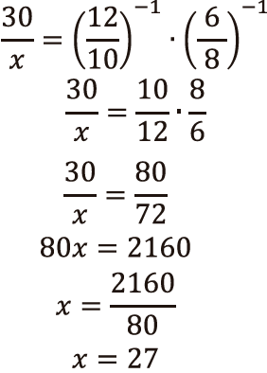

39. Para alimentar 12 cães por 14 dias, são necessários 42 kg de ração. Quantos quilogramas serão necessários para alimentar 18 cães por 20 dias, considerando a mesma taxa de consumo por animal?
40. Para produção de uma peça mecânica, uma empresa automotiva possui 10 máquinas com produtividades idênticas que produzem 520 peças em 10 dias, operando 8 horas por dia. Sabendo que 4 máquinas deram defeito, qual será a quantidade de peças produzidas durante 20 dias se as máquinas restantes operarem durante 20 horas?
Portanto, a equipe de 10 trabalhadores concluirá o serviço, com a jornada de 8 h/dia, em 27 dias.

Slide 37


41. Um estúdio finaliza as edições de 30 vídeos com a mesma duração em 8 horas usando 6 estações ligadas continuamente. Se apenas 4 estações ficarem disponíveis, quanto tempo será necessário para concluir 45 vídeos com a duração semelhante aos anteriores, assumindo desempenho constante por estação?
POPULAÇÃO E AMOSTRA
Pesquisa censitária é aquela em que se busca ouvir toda a população investigada. Por exemplo, se um professor
deseja saber quais esportes os(as) estudantes da escola praticam e a escola possui 200 alunos, todos devem ser entrevistados.
Ao conjunto de elementos que possuem, pelo menos, uma característica em comum denomina-se POPULAÇÃO estatística ou universo estatístico.
42. 5 gatos caçam 5 ratos em 5 minutos. Quanto tempo 100 gatos levarão para caçar 100 ratos?

Slide 38
A pesquisa por amostra, por outro lado, é utilizada quando a população é muito grande ou de difícil acesso. Nesse caso, seleciona-se um grupo representativo para participar. Um exemplo seria investigar os hábitos alimentares dos moradores de uma cidade: como não seria viável ouvir todos, escolhe-se uma amostra que represente adequadamente o conjunto.
Se a população é um conjunto formado por muitos elementos, torna-se inviável analisá-la por inteiro, quer seja fator tempo ou pelo custo. Nesse caso, deve-se trabalhar com uma parte da população, denominada AMOSTRA. Para a seleção de uma amostra, há técnicas específicas, denominadas amostragem. Por meio de uma dessas técnicas, é possível garantir o acaso na escolha e assegurar à amostra a representatividade da população.
Amostragem: Para realizar um estudo por amostragem, a amostra deve ser representativa da população estudada. Para isso, existem técnicas adequadas para cada tipo de situação. Algumas dessas técnicas são as seguintes:
Amostragem aleatória simples: o processo mais elementar e frequentemente utilizado. Pode ser realizado numerando-se os elementos da população de 1 a n e sorteando-se, por meio de um dispositivo aleatório qualquer, x números dessa sequência, que formarão a amostra.

Slide 39
Amostragem estratificada (Proporcional estratificada): quando a população possui características que permitem a criação de subconjuntos, é utilizada a amostragem estratificada. Como a população se divide em subconjuntos, convém que o sorteio dos elementos leve em consideração tais divisões, para que os elementos da amostra sejam proporcionais ao número de elementos desses subconjuntos. Por exemplo, se em uma população de 200 estudantes, há 120 meninos e 80 meninas, uma amostra representativa de 20%, dessa população seriam 24 meninos e 16 meninas.
Amostragem sistemática: é utilizada em populações que possuem os elementos ordenados. Nesta técnica, a seleção dos elementos que comporão a amostra pode ser feita por um sistema criado pelo pesquisador, ou seja, escolhe- se cada elemento de ordem . Por exemplo, o 5º elemento, o 10º elemento, o 15º elemento e assim por diante.
Amostragem de conveniência: os elementos são escolhidos por conveniência ou por facilidade. Um exemplo deste tipo de amostragem é o caso em que os estudantes de uma escola são convidados a responder a um questionário.

Slide 40
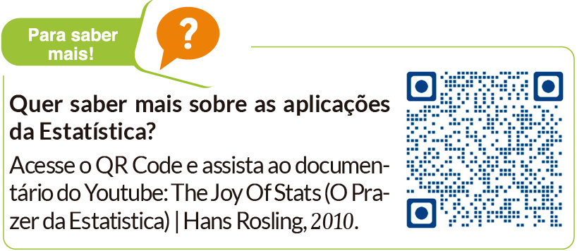

Amostragem intencional: um grupo de elementos é escolhido intencionalmente para compor a amostra. O pesquisador se dirige intencionalmente a grupos de elementos dos quais deseja saber a opinião. Um exemplo é uma pesquisa sobre preferência por marcas de chuteiras e o pesquisador entrevista jogadores de futebol.
Amostragem acidental: as amostras são formadas por aqueles elementos que vão aparecendo. Este método é utilizado, geralmente, em pesquisas de opinião, em que os entrevistados são acidentalmente escolhidos.
1. Jonas quer realizar uma pesquisa para saber qual o café preferido dos professores goianos. Ele aleatoriamente seleciona 1000 professores e pergunta a cada um deles o tipo do café preferido. Identifique a população e amostra nessa pesquisa.

Slide 41
2. Para cada uma das seguintes situações diga qual o tipo de amostragem utilizada.
a) Em uma escola, o diretor deseja conhecer a opinião dos estudantes e professores sobre um tema para a mostra cultural a ser votado. Para compor a amostra foram sorteados aleatoriamente 30% dos alunos matriculados e 25% dos professores.
Amostragem .
b) Um empresário aplica um questionário em seu restaurante para seus clientes no horário do almoço para saber a qualidade dos alimentos e do atendimento.
Amostragem .
c) Uma empresa possui um cadastro ordenado de 12 000 clientes e seleciona um ponto de partida aleatório, entrevistando a cada 60 nomes até completar a amostra.
Amostragem .
d) Para investigar práticas de segurança digital, o estudo escolhe deliberadamente analistas sêniores de T.I. com certificação específica, por julgamento do coordenador da pesquisa.
Amostragem .
e) Em uma pesquisa exploratória sobre hábitos de consumo, entrevistadores abordam os primeiros frequentadores que saem de uma feira livre naquele dia.
Amostragem .

Slide 42
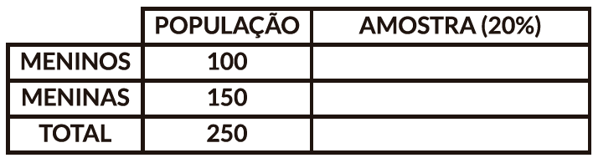

3. Em uma população de 250 estudantes, há 100 meninos e 150 meninas. Extraia uma amostra representativa, de 20%, dessa população.
Variáveis Quantitativas: são as características que podem ser medidas em uma escala quantitativa, ou seja, apresentam valores numéricos. Dividem-se em dois grupos: discretas ou contínuas.
Variáveis quantitativas discretas: são variáveis mensuráveis que só podem tomar valores inteiros e limitados, geralmente contando itens ou pessoas. Exemplo: quantidade de livros em uma estante.
Variáveis quantitativas contínuas: são variáveis mensuráveis que assumem valores em uma escala contínua (na reta real), incluindo números fracionários ou decimais, normalmente obtidos por medição. Exemplo: massa de um saco de laranjas (grama ou quilograma).
VARIÁVEL
Uma variável é uma característica observada ou medida em cada elemento de uma amostra ou população. As variáveis podem assumir valores numéricos ou não numéricos e são classificadas da seguinte maneira:

Slide 43

Variáveis Qualitativas (ou categóricas): são as características que não possuem valores quantitativos, mas, ao contrário, são definidas por várias categorias, ou seja, representam uma classificação dos indivíduos. Se dividem em dois grupos: nominais ou ordinais.
Variáveis qualitativas nominais: não existe ordenação dentre as categorias. Exemplo: cor dos olhos de uma pessoa (castanho, azul, verde etc.).
Variáveis ordinais: existe uma ordenação entre as categorias. Exemplo: grau de satisfação com um produto (bom, regular, ruim).
Importante: nem sempre uma variável, representada por números, é quantitativa. Exemplo: número de matrícula do aluno.
4. Exemplifique cada tipo de variável a seguir:
a) Quantitativa discreta.
b) Quantitativa contínua.
c) Qualitativa nominal.
d) Qualitativa ordinal.
5. Classifique as variáveis a seguir:
a) O sabor do sorvete preferido dos estudantes de uma turma.
b) A quantidade de quartos em cada apartamento de um condomínio.
c) O número de faltas cometidas por um time em cada partida de futsal.
d) O tipo de música preferido pelos alunos da 3ª Série.

Slide 44

e) O nível de proficiência em um exame classificado como básico, intermediário ou avançado.
f) A temperatura média diária registrada por uma estação meteorológica ao longo de um ano.
Quando os dados são discretos com valores repetidos, a simples identificação deles com as respectivas frequências pode ser um procedimento adequado, denominado de distribuição de frequências sem intervalos de classes.
Quando os dados são contínuos, pode acontecer que poucos, ou até nenhum deles apresentem frequência. Nestes casos, o procedimento começa pela definição de classes. Classes de frequência, ou simplesmente, classes são intervalos de variação da variável. Nesses casos a distribuição de frequências é feita com intervalos de classe.
DISTRIBUIÇÃO DE FREQUÊNCIA
Para resumir grandes conjuntos de dados, é usual organizá-los em uma distribuição de frequências, que agrupa valores e informa quantas vezes cada um ocorre na amostra. Esse resumo pode ser apresentado em tabelas, facilitando a leitura de padrões e a comparação entre categorias ou intervalos.

Slide 45
Para cada classe, em uma distribuição de frequência, os limites de classe inferior e superior indicam os valores compreendidos pela classe. As classes são representadas por i, sendo i = 1, 2, 3, ..., k (onde k é o número total de classes da distribuição).
Limites de classes são os extremos de cada classe. O menor número é o limite inferior da classe e o maior número, o limite superior da classe.
Amplitude de um intervalo de classe, ou simplesmente intervalo de classe, é a medida do intervalo que define a classe.
Amplitude total da distribuição (AT) é a diferença entre o limite superior da última classe (limite superior máximo) e o limite inferior da primeira classe (limite inferior mínimo).
Amplitude amostral (AA) é a diferença entre o valor máximo e o valor mínimo da amostra.
Ponto médio de uma classe é o ponto que divide o intervalo de classe em duas partes iguais.
TABELAS DE FREQUÊNCIA SEM INTERVALOS DE CLASSES
Considere a seguinte situação: a professora Marta realiza uma pesquisa nas salas da 3ª série do Ensino Médio do Colégio Estadual Bons Estudos, com o objetivo de saber a altura aproximada (em cm) dos alunos do turno noturno no ano de 2026.

Slide 46
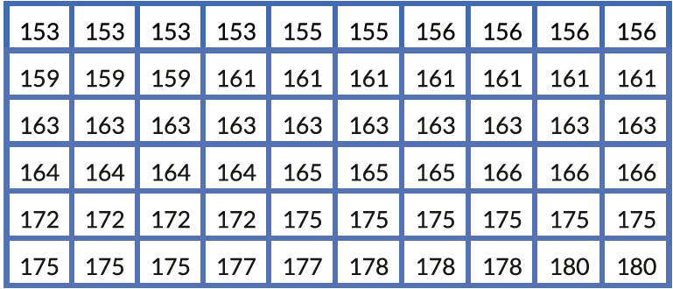
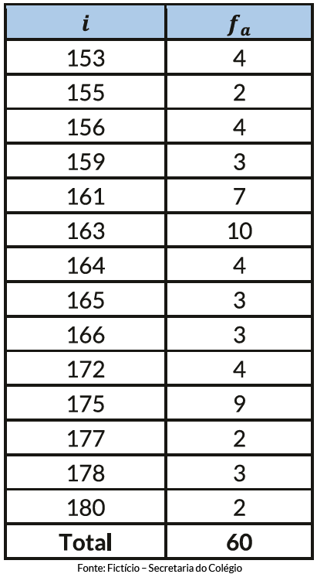
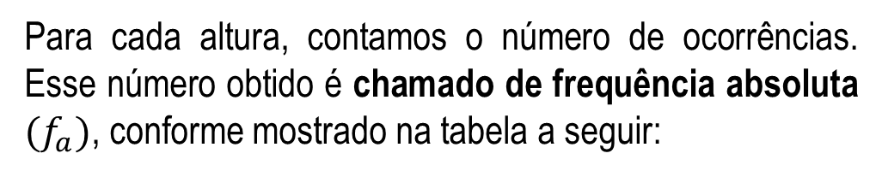
Para cada altura, contamos o número de ocorrências. Esse número obtido é chamado de frequência absoluta ${(f}_{a})$, conforme mostrado na tabela a seguir:

Slide 47
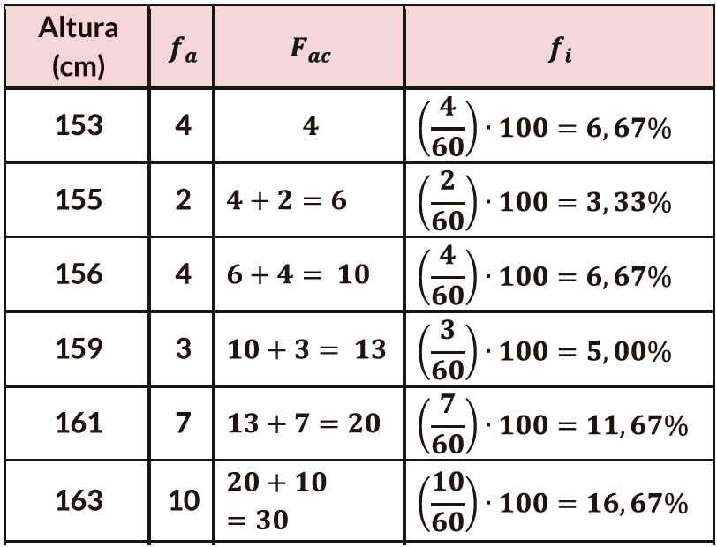
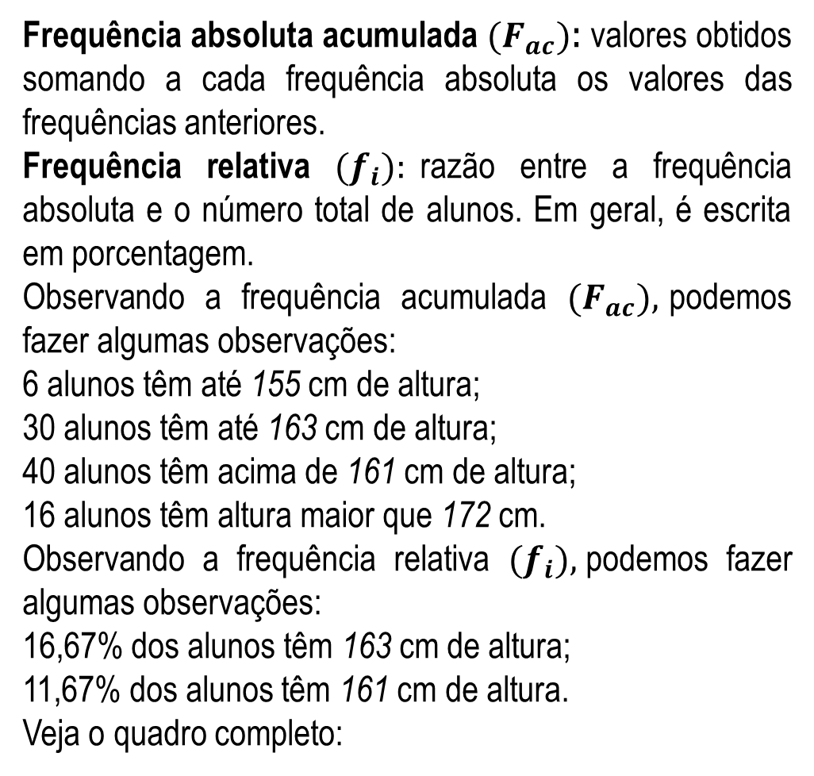
Frequência absoluta acumulada ${(F}_{ac})$: valores obtidos somando a cada frequência absoluta os valores das frequências anteriores.
Frequência relativa ${(f}_{i}):$razão entre a frequência absoluta e o número total de alunos. Em geral, é escrita em porcentagem.
Observando a frequência acumulada ${(F}_{ac}),$podemos fazer algumas observações:
6 alunos têm até 155 cm de altura;
30 alunos têm até 163 cm de altura;
40 alunos têm acima de 161 cm de altura;
16 alunos têm altura maior que 172 cm.
Observando a frequência relativa ${(f}_{i}),$podemos fazer algumas observações:
16,67% dos alunos têm 163 cm de altura;
11,67% dos alunos têm 161 cm de altura.
Veja o quadro completo:

Slide 48
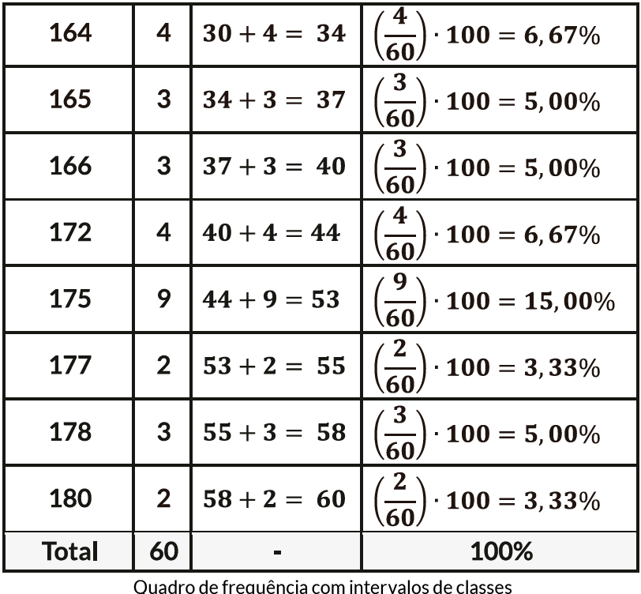
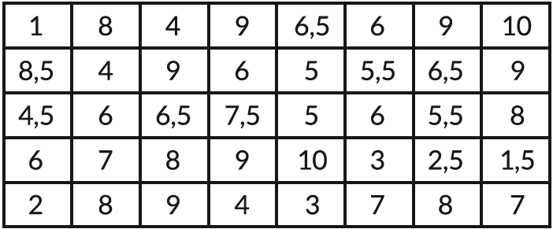
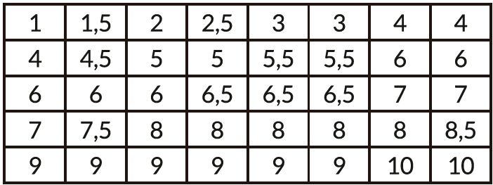
Considere a seguinte situação:
Notas obtidas por quarenta alunos em certa escola:
Vamos construir o rol da tabela anterior para facilitar a representação na forma tabular.

Slide 49
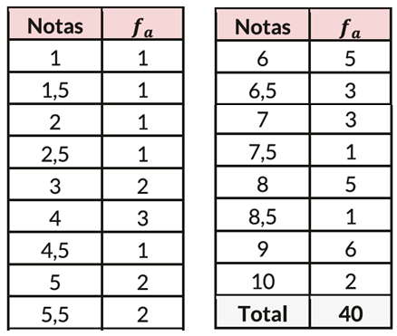
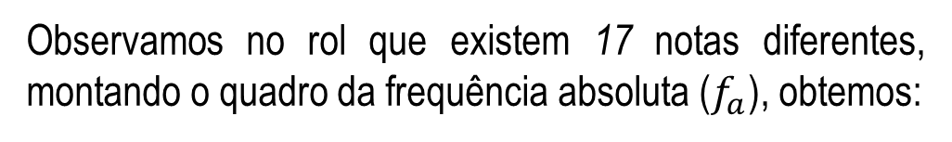
Observamos no rol que existem 17 notas diferentes, montando o quadro da frequência absoluta ($f_{a}$), obtemos:
Para tornar a tabela mais compacta, as notas serão agrupadas em faixas de valores.
Variáveis contínuas devem ser organizadas em intervalos e, quando a amostra de dados discretos é muito grande, essa forma de distribuição também é indicada. Cada intervalo criado nesse agrupamento recebe o nome de classe.
A quantidade de classes pode ser definida por diferentes métodos de escolha. Como regra prática, recomenda-se utilizar entre 5 e 16 classes: menos de 5 implica perda de informação e mais de 16 produz um detalhamento excessivo e pouco útil.

Slide 50

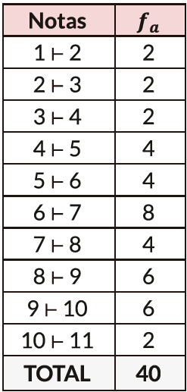
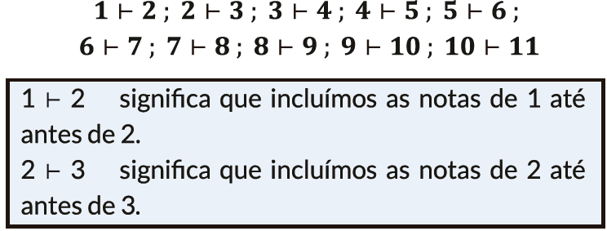
Para representar os intervalos de classe, será adotado o seguinte símbolo:
Quando optamos pela amplitude igual a 1, a tabela fica assim definida:
Como a menor ocorrência (menor nota) é 1 e a maior é 10, vamos agrupá-los começando em 1 e com amplitude igual a 1. Veja:

Slide 51

Agora, vamos trabalhar com a amplitude igual a 2. Como a menor ocorrência (menor nota) é 1 e a maior é 10, vamos agrupá-las começando em 1 e com uma amplitude 2. Dessa forma, os intervalos de classe são:
Podemos observar que, quando aumentamos a amplitude, a tabela fica menor.
Outras informações que podemos extrair da tabela:
• Limite de classe: são os valores extremos da classe (anterior e posterior).
Nesta situação, na classe (1 ⊢ 3), o número 1 é o limite anterior do intervalo de classe e o número 3 é o limite posterior do intervalo de classe.
• Amplitude total da distribuição (At): é o intervalo entre o limite posterior (lp) da última classe e o limite anterior (la) da primeira classe.
Assim, a nova tabela, com uma amplitude igual a 2, é:

Slide 52


Nesta situação, o valor de lp da última classe é 11 e o valor de la da primeira classe é 1. Logo:
At = lp - la
At = 11 - 1
At = 10
6. O quadro apresenta a nota de uma prova, em Matemática, de 30 alunos da 3ª série de um Colégio. Observe:
Responda:
a) Construa uma tabela com frequência absoluta, frequência
absoluta acumulada e frequência relativa.
b) Quantos alunos obtiveram nota 6,0?
c) Quantos alunos obtiveram nota menor que 7,0?

Slide 53

d) Qual é o índice de alunos que obtiveram nota maior que 5,0?
e) Qual é o índice de alunos que obtiveram nota menor que 7,0?
7. O conjunto de dados amostrais, a seguir, representa o tempo, em minutos, que 50 assinantes de Internet permaneceram conectados na sessão mais recente.
Construa a tabela de distribuição de frequência por intervalos de 10 minutos e, em seguida, classifique as afirmações em verdadeira (V) ou falsa (F):
a) ( ) 8 assinantes ficaram conectados no intervalo de 24⊢ 34 minutos.
b) ( ) 18% dos assinantes ficaram conectados no intervalo de 64 ⊢ 74 minutos.
c) ( ) 31 assinantes ficaram conectados no intervalo de 14 ⊢ 74 minutos.
d) ( ) 32% dos assinantes ficaram conectados no intervalo de 34 ⊢ 64 minutos.
8. Observe os histogramas que representam o agrupamento da altura dos estudantes da 3ª A:

Slide 54



Considerando essas informações, responda:
a) Qual é a frequência absoluta e relativa dos estudantes mais baixos?
b) Qual intervalo possui a maior quantidade de estudantes? Escreva a frequência relativa desse intervalo.
c) Qual é a quantidade de estudantes que estão no intervalo de altura de [160, 190[? Escreva a frequência relativa desse intervalo.

Slide 55


9. Construa a tabela com a distribuição de frequências referente ao gráfico de colunas a seguir:
Construa uma tabela que represente a frequência relativa das informações do quadro.
10. Observe os dados tabulados em uma pesquisa realizada, no estado de Goiás, sobre qual é o serviço streaming preferido dos usuários.

Slide 56


Item 1. (ENEM 2022) No período de 2005 a 2013, o valor de venda dos imóveis em uma cidade apresentou alta, o que resultou no aumento dos aluguéis. Os gráficos apresentam a evolução desses valores, para um mesmo imóvel, no mercado imobiliário dessa cidade.

Slide 57


A rentabilidade do aluguel de um imóvel é calculada pela razão entre o valor mensal de aluguel e o valor de mercado desse imóvel.
Com base nos dados fornecidos, em que ano a rentabilidade do aluguel foi maior?
(A) 2005 (D) 2011
(B) 2007 (E) 2013
(C) 2009
O gráfico que melhor representa a demanda de vendas desta semana é:
(A)
Item 2. Uma padaria fabrica seus quitutes de acordo com a demanda de vendas. A tabela a seguir mostra o consumo, em quilogramas, durante uma semana de vendas.

Slide 58




(B)
(D)
(C)
(E)

Slide 59


► Média Aritmética ($M_{a}$)
É considerada o ponto de equilíbrio de uma sucessão de dados. Surge do resultado da divisão do somatório dos números dados pela quantidade de números somados. A média aritmética é a medida mais utilizada para sintetizar dados quantitativos, por condensar o conjunto inteiro em um único número representativo.
Sejam $x_{1}$, $x_{2}$, $x_{3}$, …, $x_{n}$ os n valores obtidos de uma observação qualquer. Então, a média aritmética destes valores será definida como:
MEDIDAS DE TENDÊNCIA CENTRAL
Em estatística, organiza-se e resume-se um conjunto de dados para torná-lo compreensível e útil à tomada de decisão, recorrendo a valores que representem o comportamento típico desses dados.
Dentre essas ferramentas, podemos trabalhar com medidas de tendência central (valores que trazem informações de dados estatísticos – populacionais ou amostrais), cuja intenção é resumir e organizar informações estatísticas obtidas em pesquisas.
São consideradas medidas de tendência central a média aritmética, a mediana e a moda. Vejamos:

Slide 60





Ou seja:
Consideremos uma coleção formada por n números: $x_{1}$, $x_{2}$, …, $x_{n}$ de forma que cada um esteja sujeito a um peso, respectivamente indicado por: $p_{1}$, $p_{2}$, …, $p_{n}$. A média aritmética ponderada desses n números é a soma dos produtos de cada valor pelos respectivos pesos, dividida pela soma dos pesos, isto é:
Exemplo: A média aritmética dos números: 8, 13, 17, 22 e 30 ; pode ser calculado como:
Assim, a média aritmética dos números é 18.
► Média Ponderada ($M_{p}$)
A média ponderada, ou média aritmética ponderada, é muito usada quando se torna necessário valorizar ou dar peso a um ou mais valores que entram no cálculo da média. Também é utilizada quando certos valores devem ter maior influência no resultado final, atribuindo-se a cada um, um peso, que reflete sua relevância no conjunto de dados.
Observação: “peso” é sinônimo de “ponderação”.

Slide 61


Exemplo:
Uma disciplina define a nota final, como média ponderada de três componentes: Provas (peso 5), Projeto (peso 3) e Participação (peso 2). Um aluno apresentou as seguintes notas descritas no quadro a seguir:
► Moda
No cotidiano, associamos o termo "moda" ao que está em evidência ou é mais comum. Na Estatística, Moda corresponde ao valor que aparece com maior frequência em um conjunto de dados.
Exemplos:
1) Seja o conjunto P= (5 ; 3 ; 4 ; 7 ; 3 ; 6 ; 8).
O número que aparece com maior frequência é o 3. Assim, a moda desse conjunto é 3.
2) Seja o conjunto Q= (1 ; 2 ; 4 ; 5 ; 7 ; 8).
Neste caso não tem moda pois, não existe um valor mais frequente.
Dessa forma, a nota final deve ser feita através da média ponderada das notas:
Portanto, a média ponderada desse aluno é 7,9.

Slide 62
A moda em um conjunto pode assumir 4 classificações:
• Amodal, quando não existe moda: (1 ; 2 ; 4 ; 5 ; 7 ; 8).
• Unimodal, quando a moda é única: (3 ; 6 ; 8 ; 5 ; 3 ; 4 ; 7), moda = 3.
• Bimodal, quando há duas modas: (2 ; 3 ; 5 ; 2 ; 7 ; 5 ; 1), moda = 2 e 5.
• Multimodal, quando há mais de duas modas: (1 ; 2 ; 5 ; 7 ; 1 ; 7 ; 2 ; 3 ; 4 ; 8), moda = 1,2 e 7.
► Mediana
Mediana é uma medida de tendência central que tem a característica de dividir um conjunto ao meio. Isto é, a mediana de um conjunto o separa em duas partes de modo que 50% dos valores sejam menores que ela e 50% dos valores sejam maiores que ela, ou seja, em um conjunto onde seus elementos estão dispostos em ordem crescente ou decrescente.
No cálculo da mediana temos dois casos a considerar:
1° caso: Quando o número de dados, ordenados, for ímpar o dado que ocupa a posição central, é a mediana procurada.

Slide 63




Exemplo:
Calcule a mediana dos seguintes dados: 7, 4, 3, 7, 7, 6, 3, 3, 2, 8, 2.
Resolução:
Os números colocados em ordem, no caso, crescente: 2, 2, 3, 3, 3, 4, 6, 7, 7, 7, 8.
A mediana ocupa a 6ª posição, ou seja, 4.
2° caso: Quando o número de dados, ordenados, for par, a mediana será a média aritmética dos dois valores centrais.
Exemplo:
Calcule a mediana dos seguintes dados: 1, 3, 5, 7, 9, 10.
Resolução:
Uma regra fácil para encontrar os valores centrais é $( \frac{n}{2}$ e $\frac{n}{2}+1)$, onde n indica a quantidade de dados.
Calculando as posições centrais onde n = 6.
Os números que estão na 3ª e 4ª posição são 5 e 7, respectivamente. Assim, a mediana é
Portanto, a mediana neste caso é 6.

Slide 64



13. Encontre a moda dos seguintes conjuntos de valores.
a) 5; 6; 9; 11; 9; 3; 4; 9.
b) 1; 2; 4; 6; 9; 11; 20.
14. Sejam os números 7, 10, 13, 5, 17, 15, 8 e 11 oito números de uma lista de onze números inteiros. O maior valor possível para a mediana dos onze números da lista é?
15. As idades dos atletas olímpicos de dois países são:
11. Veja abaixo as notas obtidas por um aluno em oito disciplinas do ensino fundamental, no quarto bimestre do ano letivo:
9,3; 6,0; 4,7; 7,9; 8,5; 6,2; 5,5; 7,9
Calcule a média aritmética desses valores.
12. O controle de qualidade de uma indústria forneceu o seguinte número de peças defeituosas (por lote de 100 unidades).
Determine a mediana do número de peças defeituosas.

Slide 65

Agora responda:
a) Qual é a idade que mais se repete em cada país (moda)?
b) Qual é a idade mediana de cada país?
c) Qual é a idade que mais se repete juntando todos os atletas (moda)?
d) Qual é a idade mediana juntando os atletas do país “A” e do país “B”?
17. A temperatura em uma cidade é medida sempre no mesmo horário, durante 15 dias intercalados. Esse tipo de procedimento é frequente, uma vez que os dados coletados servem de referência para estudos e para a verificação de tendências climáticas ao longo dos meses e anos.
As medições realizadas nesse período estão indicadas no quadro a seguir.
16. O quadro, a seguir, representa as notas da prova de 50 estudantes da 3ª série, em Biologia.
Observando os dados, determine:
a) A nota mediana.
b) A nota modal.

Slide 66

Considerando as informações, podemos afirmar:
I – A temperatura que representa a moda é 16° C.
II – A temperatura mediana é 18°C.
III – Existem 8 temperaturas acima da média aritmética dos dados do quadro.
IV – Considerando os dados a partir do 19º dia do mês, a média passa a ser 17,5°C.
Quais das afirmações acima são verdadeiras?
(A) I, II e III (D) II, III e IV
(B) I, III e IV (E) I, II, III e IV
(C) I, II e IV

Slide 67


18. (ENEM 2025) Uma empresa de tecnologia vai padronizar a velocidade de conexão de internet que oferece a seus clientes em dez cidades. A direção da empresa decide que seu novo padrão de velocidade de referência será a mediana dos valores das velocidades de referência de conexões nessas dez cidades. Esses valores, em megabyte por segundo (MB/s), são apresentados no quadro.
A velocidade de referência, em megabyte por segundo, a ser adotada por essa empresa é
(A) 360. (D) 390.
(B) 370. (E) 400.
(C) 380.

Slide 68
19. (ENEM 2021 – Reaplicação/PPL) A qualidade de sementes é verificada, entre outros fatores, pelo índice de germinação. Uma grande empresa afirma que o índice de germinação de suas sementes é de 90%. Essa empresa e dez pequenos produtores que formam uma cooperativa estão concorrendo a um auxílio financeiro que permitirá aumentar os negócios. Os cooperados querem preparar um documento técnico comparando a qualidade de suas sementes com as da empresa. Eles discutiram a possibilidade de colocar nesse documento frases como:
I - A média de germinação de nossas sementes é superior ao índice de germinação anunciado pela empresa.
II - A mediana de germinação de nossas sementes é superior ao índice de germinação anunciado pela empresa.
III - A média de germinação de nossas sementes é igual ao índice de germinação anunciado pela empresa.
IV - A moda de germinação de nossas sementes é igual ao índice de germinação anunciado pela empresa.
V - A mediana de germinação de nossas sementes é igual ao índice de germinação anunciado pela empresa.
Eles decidiram anotar a porcentagem de germinação das sementes de cada cooperado, analisar as frases e decidir qual era a correta para, então, colocá-la no documento.

Slide 69

As porcentagens anotadas foram 90%, 65%, 70%, 75%, 95%, 95%, 90%, 80%, 80% e 90%.
A frase a ser colocada no documento é a de número
(A) I. (D) IV.
(B) II. (E) V.
(C) III.
Para quantificar os sapatos pela cor, os donos representaram a cor branca pelo número 0 e a cor preta pelo número
1. Sabe-se que a média da distribuição desses zeros e uns é igual a 0,45.
Os donos da loja decidiram que a numeração dos sapatos com maior número de reclamações e a cor com maior número de reclamações não serão mais vendidas.
A loja encaminhou um ofício ao fornecedor dos sapatos, explicando que não serão mais encomendados os sapatos de cor
20. (ENEM 2014) Uma loja que vende sapatos recebeu diversas reclamações de seus clientes relacionadas à venda de sapatos de cor branca ou preta. Os donos da loja anotaram as numerações dos sapatos com defeito e fizeram um estudo estatístico com o intuito de reclamar com o fabricante.
A tabela contém a média, a mediana e a moda desses dados anotados pelos donos.

Slide 70


(A) branca e os de número 38.
(B) branca e os de número 37.
(C) branca e os de número 36.
(D) preta e os de número 38.
(E) preta e os de número 37.
(A) 11. (B) 15. (C) 15,5. (D) 15,7. (E) 17,5.
22. (ENEM 2024) Contratos de vários serviços disponíveis na internet apresentam uma quantidade excessiva de informações. Isso faz com que o tempo necessário para a leitura desses contratos possa ser longo.
O quadro apresenta uma amostra do tempo considerado necessário para a leitura completa do contrato de alguns serviços digitais.
21. (ENEM 2021) O quadro apresenta o número de terremotos de magnitude maior ou igual a 7, na escala Richter, ocorridos em nosso planeta nos anos de 2000 a 2011.
Um pesquisador acredita que a mediana representa bem o número anual típico de terremotos em um período. Segundo esse pesquisador, o número anual típico de terremotos de magnitude maior ou igual a 7 é

Slide 71



O tempo médio, em minuto, necessário para a leitura completa de um contrato de serviço dentre os listados no quadro é, com uma casa decimal, aproximadamente,
(A) 13,0. (D) 20,0.
(B) 15,0. (E) 23,3.
(C) 19,8.
23. (ENEM 2024) A umidade relativa do ar é um dos indicadores utilizados na meteorologia para fazer previsões sobre o clima. O quadro apresenta as médias mensais, em porcentagem, da umidade relativa do ar em um período de seis meses consecutivos em uma cidade.
Nessa cidade, a mediana desses dados, em porcentagem, da umidade relativa do ar no período considerado foi
(A) 56. (B) 58. (C) 59. (D) 60. (E) 62.
MÉDIA, MODA E MEDIANA A PARTIR DAS TABELAS DE FREQUÊNCIA
► Média Aritmética $(\overline{x})$
Sem Intervalos de Classes
Consideremos a distribuição relativa a 34 famílias de quatro filhos, tomando para variável o número de filhos do sexo masculino:

Slide 72




Logo, a média dos dados da tabela anterior é aproximadamente 2,29.
Com Intervalos de Classes
Neste caso, convencionamos que todos os valores incluídos em um determinado intervalo de classe coincidem com o seu ponto médio, e determinamos a média aritmética ponderada por meio da fórmula:
Neste caso, como as frequências são números indicadores da intensidade de cada valor da variável, elas funcionam como fatores de ponderação, o que nos leva a calcular a média aritmética, dada pela fórmula:
Onde $x_{i}$ é o ponto médio da classe.
Consideremos a distribuição:

Slide 73



► Moda
Sem Intervalos de Classes
Uma vez agrupados os dados, é possível determinar imediatamente a moda: basta fixar o valor da variável de maior frequência.
Na distribuição da Tabela 1, à frequência máxima 11 corresponde o valor 3ª da variável. Logo, $M_{o}=3.$
Com Intervalos de Classes
A classe que apresenta a maior frequência é denominada classe modal. Pela definição, podemos afirmar que a moda, neste caso, é o valor dominante que está compreendido entre os limites da classe modal.

Slide 74



O método mais simples para o cálculo da moda consiste em tomar o ponto médio da classe modal.
Damos a esse valor a denominação de moda bruta. Então, temos:
Em que, l* é o limite inferior da classe modal e L* é o limite superior da classe modal.
Assim, para a distribuição da Tabela 2, temos que a classe modal é i = 3, l* = 158 e L* = 162.
Logo:
► Mediana (Md )
Sem Intervalos de Classes
Neste caso, é o bastante identificar a frequência acumulada imediatamente superior à metade da soma das frequências. A mediana será aquele valor da variável que corresponde a tal frequência acumulada.
Tomemos a distribuição relativa à Tabela 1, completando-a com a coluna correspondente à frequência acumulada:

Slide 75



Logo, a media corresponde a média aritmética entre os valores da posição 4 e 5, então:

Slide 76




Com Intervalos de Classes
Neste caso, o problema consiste em determinar o ponto do intervalo em que está compreendida a mediana.
Para tanto, executamos os seguintes passos:
1º) Determinamos as frequências acumuladas.
2º) Calculamos $\frac{\sum{f_{i}}}{2}$.
3º) Marcamos a classe correspondente a frequência acumulada imediatamente superior à $\frac{\sum{f_{i}}}{2}$(classe mediana) e, em seguida, empregamos a fórmula:
Onde:
l* é o limite inferior da classe mediana;
$F_{ant}$ é a frequência acumulada da classe anterior à classe mediana;
f* é a frequência simples da classe mediana;
h* é a amplitude do intervalo da classe mediana.
Assim, considerando a distribuição da Tabela 2, temos:

Slide 77




24. Observe a tabela contendo os dados da amostra de uma pesquisa, com goianos, sobre o consumo diário de sal (em gramas).
Nota: No caso de existir uma frequência acumulada exatamente igual a $\frac{\sum{f_{i}}}{2}$, a mediana será o limite superior da classe correspondente.
Determine o consumo médio, o consumo modal e o consumo mediano dessa amostra.

Slide 78


25. A tabela, a seguir, indica a idade de uma amostra de pacientes com hipertensão arterial:
Determine a idade média, a idade modal bruta e a idade mediana.

Slide 79





Em que, n é o número de elementos do conjunto.
Exemplo:
Suponha o conjunto de tempo de serviço, em anos, de cinco funcionários sejam: 4, 6, 9, 10 e 11. Determine o Desvio médio deste conjunto de dados.
Resolução:
Encontrando o valor da média $(\overline{x})$:
MEDIDA DE DISPERSÃO
As medidas de dispersão indicam se os valores estão relativamente próximos um dos outros ou separados em torno de uma medida de posição: a média.
Consideraremos quatro medidas de dispersão: Desvio médio, Variância, Desvio-padrão e Coeficiente de Variação.
► Desvio Médio (DM)
O Desvio médio analisa a média dos desvios em torno da média.
1ª Situação: Dados não agrupados.
Sejam os elementos $x_{1}$, $x_{2}$, $x_{3}$, … , $x_{n}$ de uma amostra, ou seja, “n” valores da variável x, com média igual a $\overline{x}$.
Então, o Desvio médio é:

Slide 80





Exemplo:
Em um determinado dia, foi registrado o número de produtos vendidos em uma loja de eletrônicos:
Em outras palavras, o tempo de serviço, em média, deste grupo de funcionários se desvia em 2,4 anos em torno dos 8 anos de tempo médio de serviço.
2ª Situação: Dados agrupados em uma distribuição de frequência por valores simples.
Quando os dados estiverem agrupados numa distribuição de frequência usaremos o desvio médio dos valores $x_{1}, x_{2}, x_{3},$…, $x_{n},$ ponderados pelas respectivas frequências absolutas: $F_{1}$, $F_{2}$, $F_{3}$, …, $F_{n}$, como no cálculo da média aritmética. Assim:
A média é:

Slide 81




Observe que $\overline{x}=2$ e o cálculo do Desvio médio será:
Exemplo: A tabela, a seguir, representa os pontos obtidos (notas) por um grupo de 60 alunos matriculados em uma determinada disciplina.
Portanto, a quantidade de produtos vendidos, em média, possuiu uma “distância” de 0,8 em torno dos 2 produtos comercializados por vendedor.
3ª Situação: Dados agrupados em uma distribuição de frequência por classes.
Quando os dados estiverem agrupados numa distribuição de frequência usaremos o Desvio Médio dos pontos médios $x_{1}, x_{2}, x_{3},$…, $x_{n}$de cada classe, ponderados pelas respectivas frequências absolutas: $F_{1}$, $F_{2}$, $F_{3}$, …, $F_{n}.$ Desta forma, o cálculo do Desvio médio passa a ser igual ao da 2ª situação. Assim:

Slide 82




► Variância e Desvio-padrão
A variância de um conjunto de dados é a média dos quadrados dos desvios dos valores a contar da média aritmética. A fórmula da variância poderá ser calculada de duas formas:
• AMOSTRAL, representada por: s².
• POPULACIONAL, representada letra grega (delta): σ².
1ª Situação: Dados não agrupados.
Considere que $x_{1}, x_{2},$…, $x_{n}$são os n elementos de uma amostra e que é a média aritmética desses elementos. O cálculo da variância amostral é dado por:
Dessa forma, o cálculo do Desvio médio será:
Portanto, em média, a nota de cada aluno deste grupo teve um distanciamento de 10,83 pontos em torno do desempenho médio deste grupo de alunos, que foi de 63 pontos nesta disciplina.

Slide 83





Mas, quisermos calcular a variância populacional, consideraremos todos os elementos da população e, não apenas de uma amostra, então $\overline{x}$ é a média aritmética de todos os elementos. Nesse caso, o cálculo possui uma pequena diferença. Observe:
Desta forma, encontramos então uma variância para o tempo de serviço de 8,5 anos.
Para eliminarmos o quadrado da unidade de medida, extraímos a raiz quadrada do resultado da variância, que chegamos a uma terceira medida de dispersão, chamada de DESVIO-PADRÃO:
Exemplo:
Suponha o conjunto de tempo de serviço, em anos, de cinco funcionários: 4, 6, 9, 10 e 11.
Determine o Desvio-padrão deste conjunto de dados.
Resolução:
Como $\overline{x}=8$, então:

Slide 84





Como s² = 8,5, então:
Portanto, o Desvio-padrão, deste exemplo, foi de 2,92 anos. Ou seja, se calcularmos um intervalo utilizando um Desvio-padrão em torno da média, encontraremos a concentração da maioria dos dados.
2. Observe a tabela a seguir.
1. O gerente de um restaurante deseja analisar o desempenho semanal da equipe no preparo de porções de batata frita. Durante sete dias consecutivos, foi registrado diariamente o número de porções servidas, resultando nos seguintes dados:
Qual é o Desvio Médio para o conjunto desses dados?

Slide 85

3. O Desvio-padrão de um conjunto de dados é 4. Então, a variância desse conjunto de dados é igual a
(A) 0. (D) 8.
(B) 1. (E) 16.
(C) 2.
4. Na distribuição de valores iguais, o Desvio-padrão é
(A) negativo. (D) positivo.
(B) a unidade. (E) inexistente.
(C) zero.
5. Um vendedor registrou o número diário de livros vendidos em uma livraria ao longo de 40 dias e organizou esses dados na tabela seguinte:
Qual é a variância aproximada desses dados?
(A) 4,54 (D) 25,38
(B) 5,04 (E) 32,65
(C) 20,66

Slide 86


6. (ENEM 2016) O procedimento de perda rápida de “peso” é comum entre os atletas dos esportes de combate. Para participar de um torneio, quatro atletas da categoria até 66 kg, Peso-Pena, foram submetidos a dietas balanceadas e atividades físicas. Realizaram três “pesagens” antes do início do torneio. Pelo regulamento do torneio, a primeira luta deverá ocorrer entre o atleta mais regular e o menos regular quanto aos “pesos”. As informações com base nas pesagens dos atletas estão no quadro.
Após as três “pesagens”, os organizadores do torneio informaram aos atletas quais deles se enfrentariam na primeira luta.
A primeira luta foi entre os atletas
(A) I e III. (D) II e IV.
(B) I e IV. (E) III e IV.
(C) II e III.

Slide 87

7. (ENEM 2010) Marco e Paulo foram classificados em um concurso. Para classificação no concurso o candidato deveria obter média aritmética na pontuação igual ou superior a 14. Em caso de empate na média, o desempate seria em favor da pontuação mais regular. No quadro a seguir são apresentados os pontos obtidos nas provas de Matemática, Português e Conhecimentos Gerais, a média, a mediana e o desvio-padrão dos dois candidatos.
Dados dos candidatos no concurso
O candidato com pontuação mais regular, portanto mais bem classificado no concurso, é
(A) Marco, pois a média e a mediana são iguais.
(B) Marco, pois obteve menor desvio-padrão.
(C) Paulo, pois obteve a maior pontuação da tabela, 19 em português.
(D) Paulo, pois obteve maior mediana.
(E) Paulo, pois obteve maior desvio-padrão.

Slide 88

8. (ENEM 2025 - Adaptado) Em um estudo clínico, 55 mulheres foram distribuídas, aleatoriamente, em 5 grupos de 11 pessoas. Para testar uma nova medicação, será escolhido um grupo no qual a maioria das mulheres tenham idades entre 20 e 30 anos. Os demais grupos tomarão placebo ou medicações já existentes no mercado. O quadro, parcialmente preenchido, informa alguns dados relativos às idades das mulheres desses grupos.
Mesmo com o quadro incompleto, foi possível selecionar um desses grupos porque, apenas com os dados apresentados no quadro, foi identificado um grupo que, certamente, atendia ao critério de escolha.
O grupo escolhido foi o
(A) 1.
(B) 2.
(C) 3.
(D) 4.
(E) 5.

Slide 89



Exemplo:
Numa empresa o salário médio dos funcionários do sexo masculino é de R$ 4000,00, com um desvio-padrão de R$ 1000,00, e os funcionários do sexo feminino é em média de R$ 3000,00, com um desvio-padrão de R$ 900,00. Então:
COEFICIENTE DE VARIAÇÃO (CV)
Trata-se de uma média relativa à dispersão, útil para a comparação e observação em termos relativos do grau de concentração em torno da média de séries distintas. É dada por:
Classificação da distribuição quanto à dispersão:
• DISPERSÃO BAIXA: CV ≤ 15%
• DISPERSÃO MÉDIA: 15% < CV < 30%
• DISPERSÃO ALTA: CV ≥ 30%
Logo, podemos concluir que o salário das mulheres apresenta maior dispersão relativa que o dos homens.

Slide 90
11. Em uma academia, dois grupos de fisiculturistas, A e B realizaram avaliações físicas. Para o grupo A, a média do número de flexões foi 60, com desvio-padrão de 6; para o grupo B, a média foi 80, com desvio-padrão de 16.
Qual grupo apresentou maior variabilidade no desempenho relativo à respectiva média?
9. Uma nutricionista acompanha as calorias consumidas, em cada refeição, por cinco adolescentes ao longo de um dia. Os valores observados (em kcal) foram: 450, 480, 400, 490 e 530.
Considerando esses dados, qual o valor aproximado do coeficiente de variação, para o consumo de calorias nesse grupo?
(A) 4,21% (D) 17,72%
(B) 9,23% (E) 43,36%
(C) 13,32%
10. Um grupo de pais é composto por 20 pessoas, sendo 4 com 41 anos, 10 com 44 anos e 6 com 46 anos. Qual o coeficiente de variação das idades desse grupo de pais?

Slide 91


